Slide 1
Stadt Storchbach

Slide 2
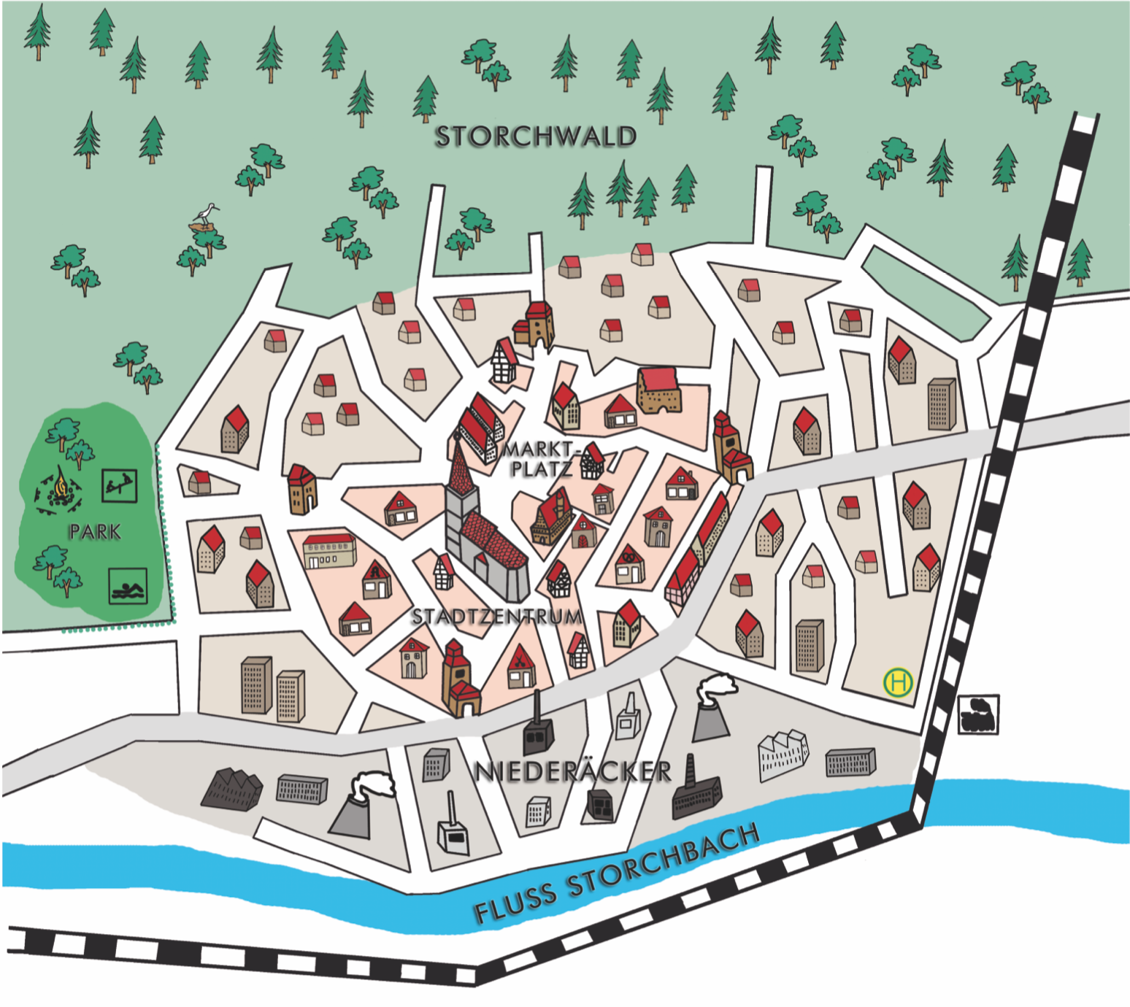

Slide 3
Gemeinderat Storchbach
Sitzverteilung im Gemeinderat
2
Notes:
Um die Sitzverteilung zu bearbeiten, müssen Sie auf das Diagramm klicken und dann im Reiter Diagrammentwurf auf Daten bearbeiten. Es erscheint eine Excel-Tabelle, in der die Mehrheitsverhältnisse angepasst werden können. WICHTIG: Verändern Sie nur die Anzahl der Sitze insgesamt und die Sitze der Parteien. Alles andere wird automatisch berechnet. Die Mehrheitsverhältnisse sind in Tabelle 2 des Heftes aufgeführt. Haben Sie eine ältere Powerpoint Version, kann es sein, dass das Diagramm nicht richtig angezeigt wird.

Slide 4
Gemeinderat Storchbach
Jetzt:
Fraktionssitzung und Verhandlungsphase
Gemeinderatssitzung ist um XX:XX Uhr

